Slide 1
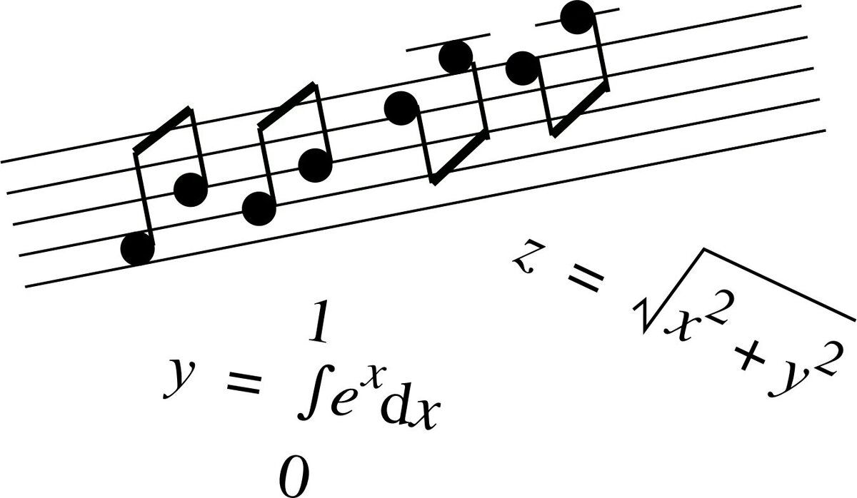
Зажигательные мелодии формул
Учитель физики МКОУ «Суджанская СОШ №2»
Поречный Игорь Васильевич

Slide 10
ГАММА

Slide 12
АККОРД

Slide 13
ГАРМОНИКА - простейшая периодическая функция вида
F(t) = Asin (ωt + φ); характеризует гармоническое колебание, являющееся составляющей сложного колебания, с частотой , кратной основной частоте (первой гармонике). В акустике и музыке гармонику называют обертоном.

Slide 15
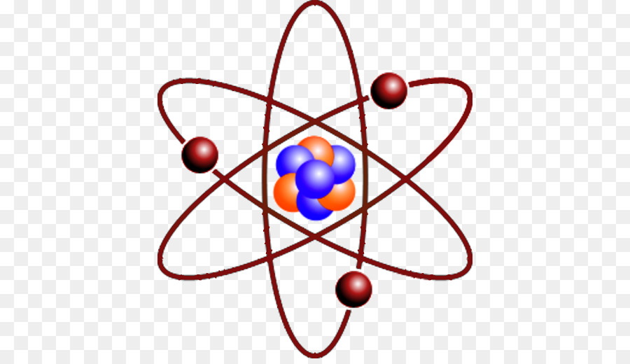

Slide 17
Спасибо за внимание!

